Slide 1
Estadística Python
By David Arroyo Menéndez
<davidam@gnu.org>
Ingoberhack
23/12/2017

Slide 2
Descriptivos
Al realizar por ejemplo una encuesta podemos tener un vistazo rápido a datos usando descriptivos: media, desviación típica, moda, etc.
$ python scipy-descriptives.py

Slide 3
Manipulando Datos
En Python es usual usar pandas para las estructuras de datos sobre las que manipular datos.
$ python manipulating-data.py

Slide 4
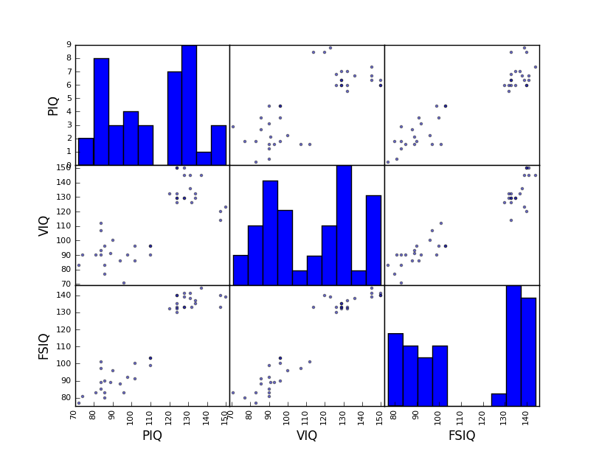
Plotting Data
En Python es usual usar matplotlib para dibujar las estructuras de datos Python

Slide 5
Tests Estadísticos
Para ver un resultado a una hipótesis estadística se usan los tests
$ python scipy-special-tests.py
$ python discrete-choice-models.py

Slide 6
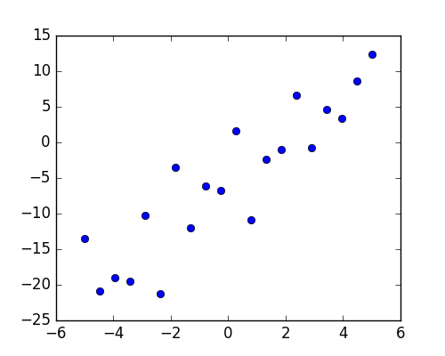
Simple Linear Regression y = x * coef + intercept + e
Dada una nube de puntos determine la recta

Slide 7
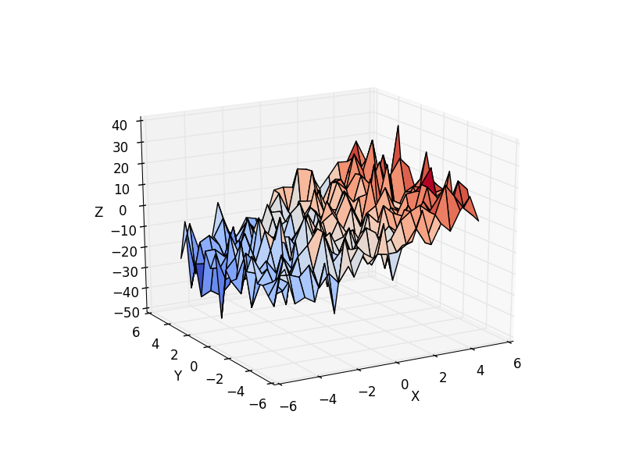
Multiple Linear Regression
Determine la relación entre múltiples variables
$ python plot_regression_3d.py
$ python multiple-regression.py

Slide 8
Credits & License
Content by <Put Your Name>
http://<PutYourWebsite>
License: <Put Your License>
OpenOffice.org template by Raphaël Hertzog
http://raphaelhertzog.com/go/ooo-template
License: GPL-2+
Background image by Alexis Younes “ayo”
http://www.73lab.com
License: GPL-2+

